Slide 1
Presentatie Scrum
User Stories
Sprint backlog
Work Items

Slide 2
Wat is een User Story?
Informele uitleg van een stuk software
Maakt duidelijk
GEEN softwaresysteemvereisten
Gebruiker staat centraal
Makkelijk te begrijpen
Helderheid
Transparantie en flexibiliteit

Slide 3
Wat is een User Story? (2)
"As a [persona], I [want to], [so that]"
Persona:
Want to:
So that:
"Als Max, wil ik mijn vrienden uitnodigen, zodat we samen van het feestje kunnen genieten."

Slide 4
Wat is een Sprint Backlog?
Lijst van taken die zijn gekozen (uit de Product Backlog) om tijdens de Sprint uit te voeren.
De Sprint Backlog maakt al het werk zichtbaar dat het Ontwikkelteam heeft gekozen als noodzakelijk voor het behalen van het Sprint Doel.
Elke Sprint backlog moet een verbetering zijn op de laatste.
Planning
Vordering
Increment

Slide 5
Sprint Backlog planning
Het Team bedenkt het doel voor de komende sprint.
Welke items hebben prioriteit?
Wat het de gewenste resultaat van de komende sprint?
Wat hebben we meegenomen als verbeterpunt uit de vorige sprint?
Team selecteert een aantal Product Backlog items tijdens de Sprint Planning​.
Team bedenkt de benodigde taken om elke item af te maken​.
Item wordt uiteengebroken in taken die SMART geformuleerd kunnen worden.

Slide 6
Sprint Backlog vordering
Van team leden wordt verwacht dat ze de Spring Backlog updaten met nieuwe informatie als deze beschikbaar is.
Minimaal 1 keer per dag (meestal tijdens Daily Standup)
Elke dag/week wordt de resterende hoeveelheid werk door ScrumMaster berekend en getoond in een grafiek
Op deze manier is het goed te zien of het Sprint doel haalbaar is
Zo niet, Tasks verwijderen/aanpassen

Slide 7
Sprint Backlog Increment
De Increment is het moment waarop de huidige sprint "Done" is
Alle voltooide Product Backlog items van de huidige Sprint
Plus de voorgaande increments.
Stap dichterbij oplevering

Slide 8
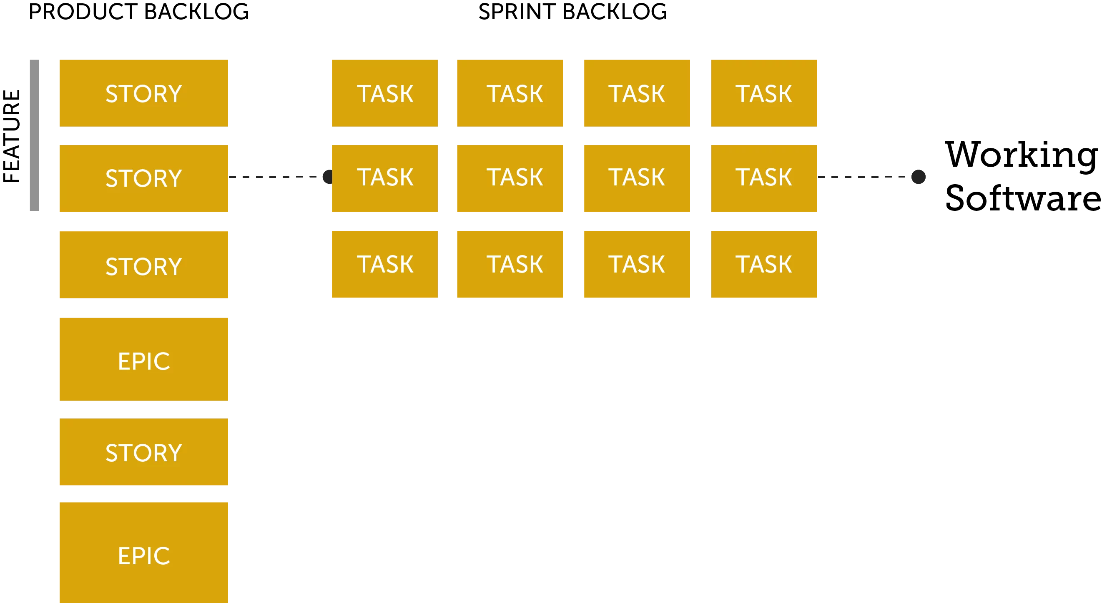


Slide 9

Work items (1)
Work items = verschillende onderdelen van een ontwikkelingsproces
Gemaakt om bepaalde facetten van ontwikkeling te catagorizeren
Voorbeelden zijn: Defect (voor het opsporen van bugs), task (voor een bepaald stuk werk), Impediment (een potentiële verhindering van voortgang)

Slide 10
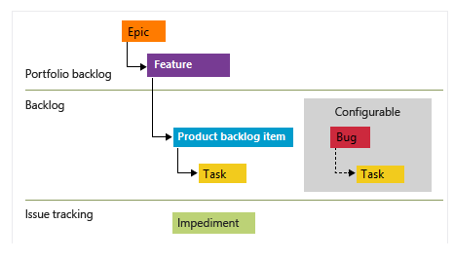
Work items (2)
Epic: Wanneer een 'story' te groot is voor één sprint, of wanneer niet duidelijk is hoeveel werk het is. Kan opgedeeld worden in verschillende stories Story: korte beschrijving van wat een gebruiker wil.
Feature: een aspect van het product
Product backlog item: een bepaald onderwerp in de backlog van het product
Task: een taak om uit te voeren
Bug -> Task
Impediment: verhindering van voortgang

Slide 11
Bronvermelding
IBM Knowledge center (https://www.ibm.com/support/knowledgecenter/SSYMRC_6.0.0/com.ibm.team.workitem.doc/topics/c_work_items.html)
Atlassian Agile Coach (https://www.atlassian.com/agile/project-management/user-stories)

